Slide 1
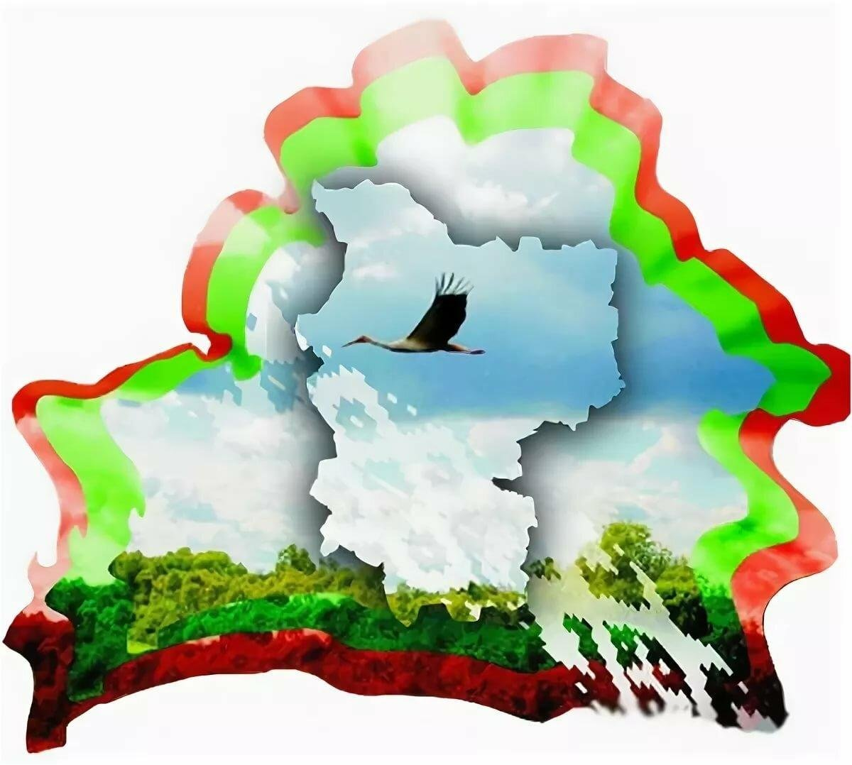
»
ГУЛЬНЯ-ПАДАРОЖЖА
«КРАІНЫ РОДНАЙ ПАТРЫЁТЫ»

Slide 2
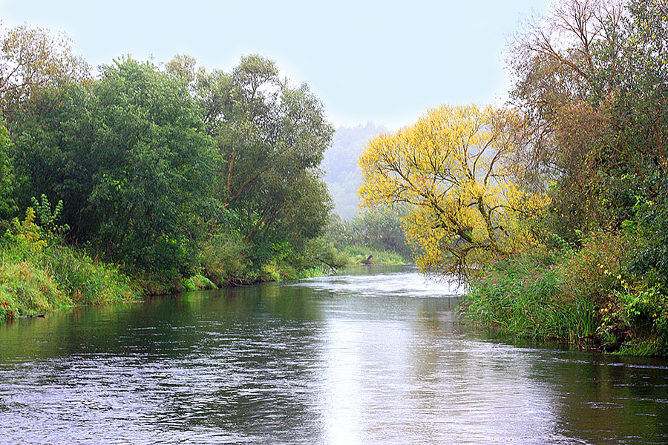
ЛЮБОЎ ДА РОДНАЙ ЗЯМЛІ…

Slide 3
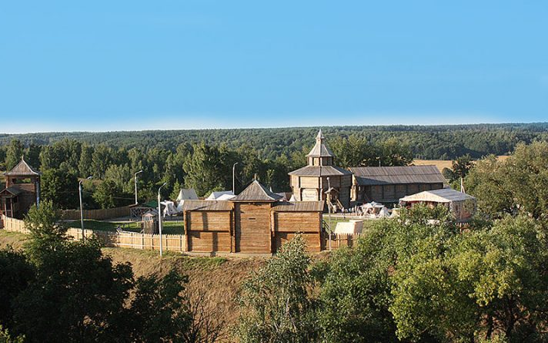
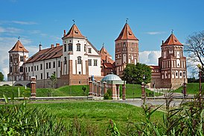
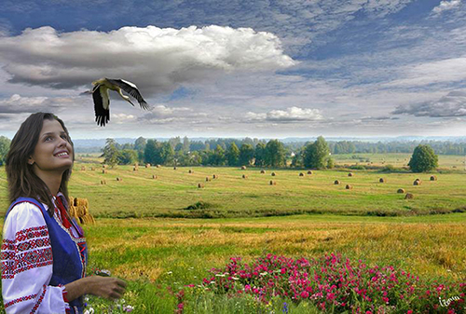
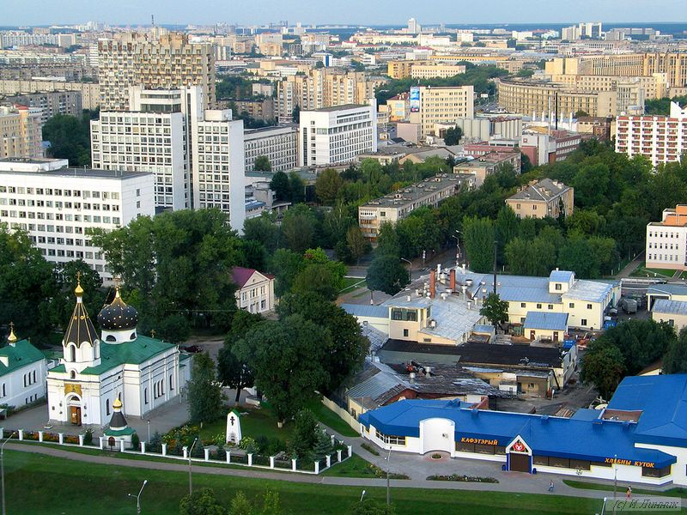

Slide 4
СТАНЦЫЯ «БЕЛАРУСЬ ТРАДЫЦЫЙНАЯ»

Slide 5
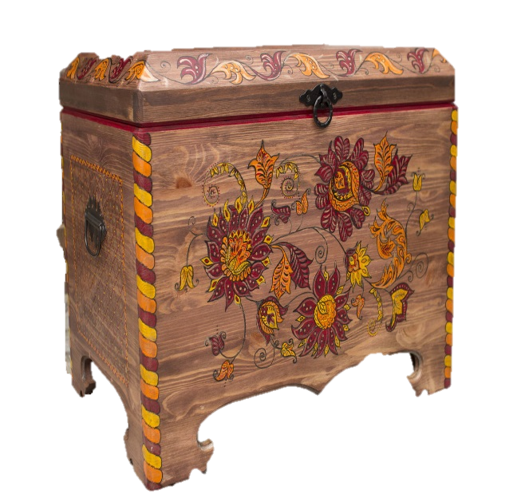
ЗАГАДКІ З КУФРА

Slide 7
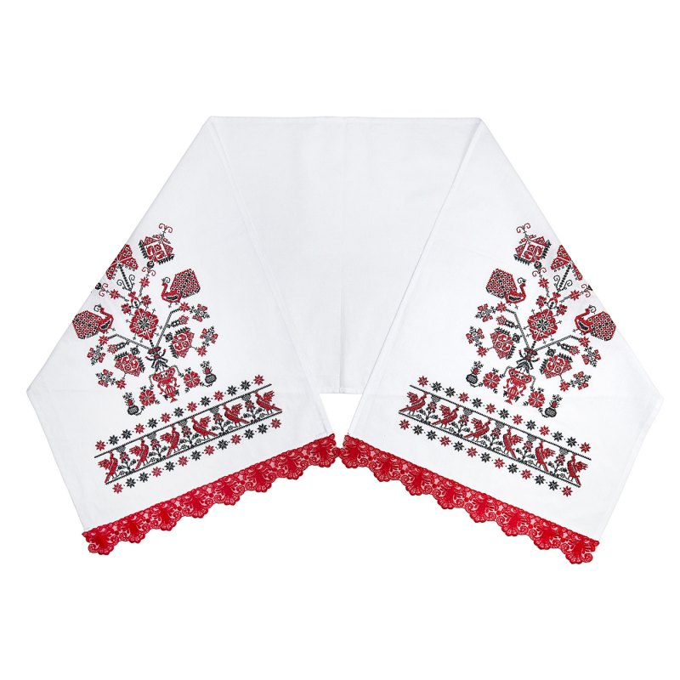

Slide 8
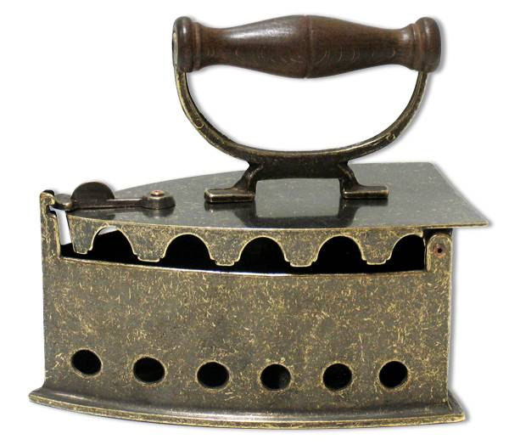

Slide 9
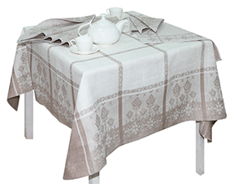

Slide 10
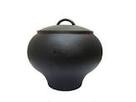

Slide 11
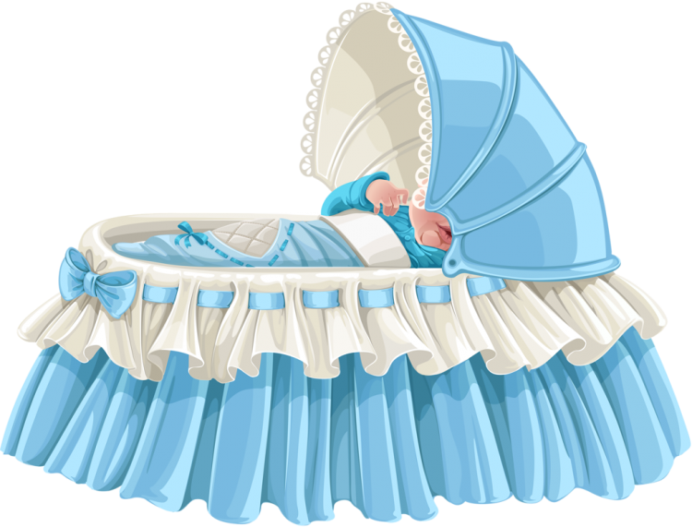

Slide 12
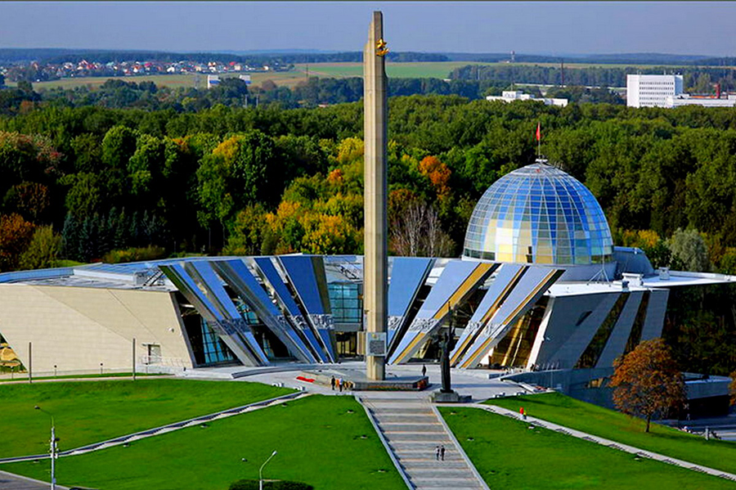
СТАНЦЫЯ «БЕЛАРУСЬ ГЕРАІЧНАЯ»

Slide 13
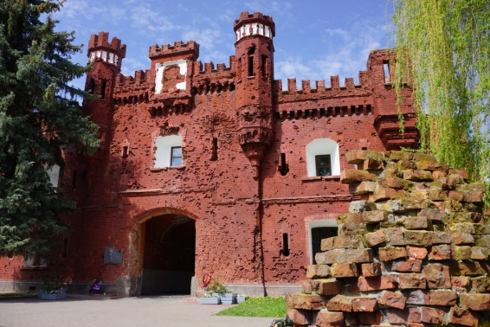
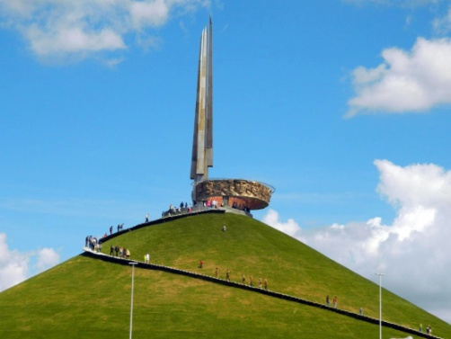
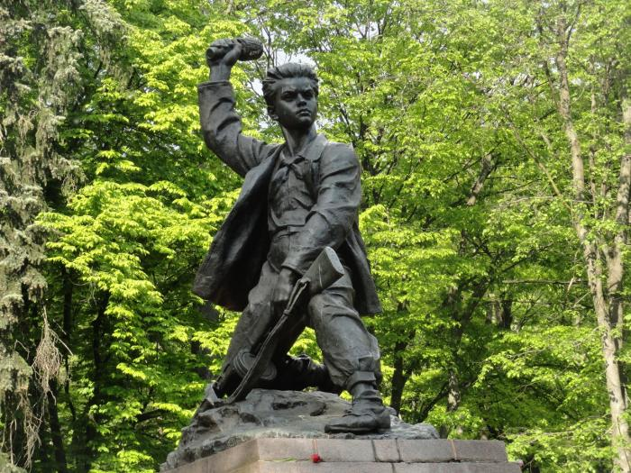

Slide 14
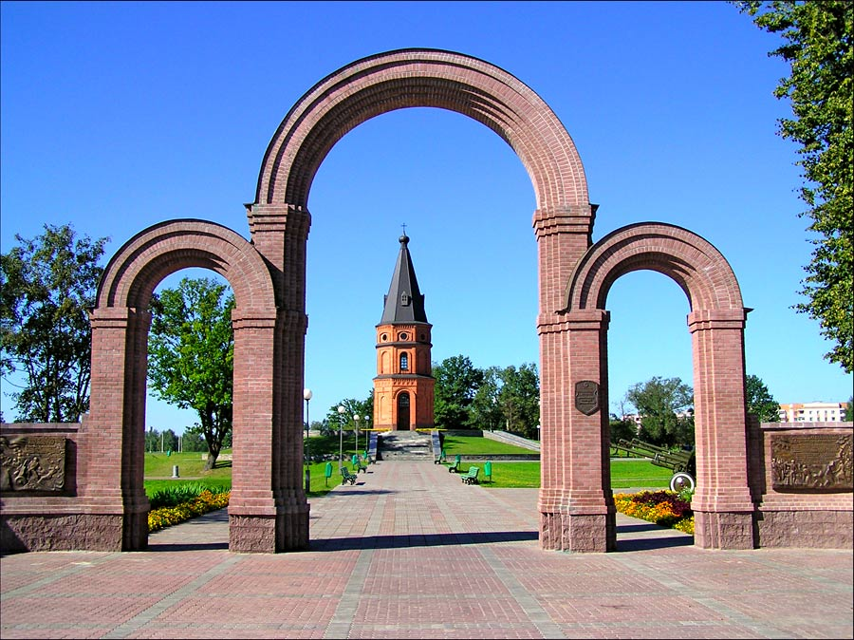
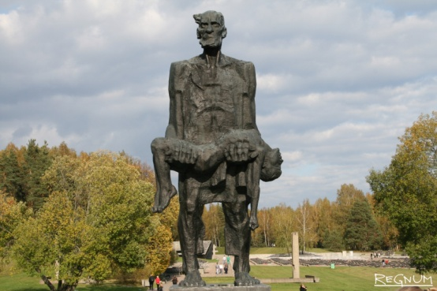
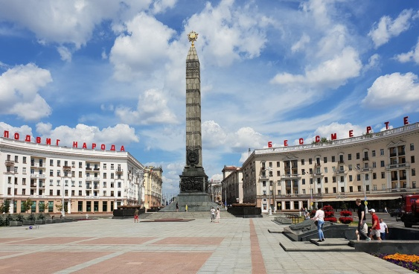

Slide 15
Мемарыяльны комплекс «Брэсцкая крэпасць»

Slide 16
Курган Славы

Slide 17
Помнік Марату Казею

Slide 18
Буйніцкае поле

Slide 19
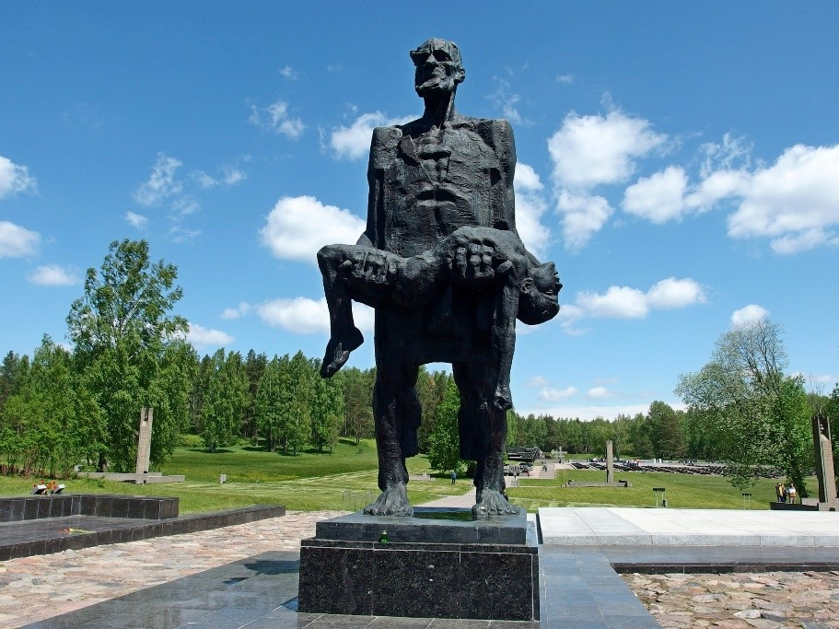
Мемарыяльны комплекс «Хатынь»

Slide 20
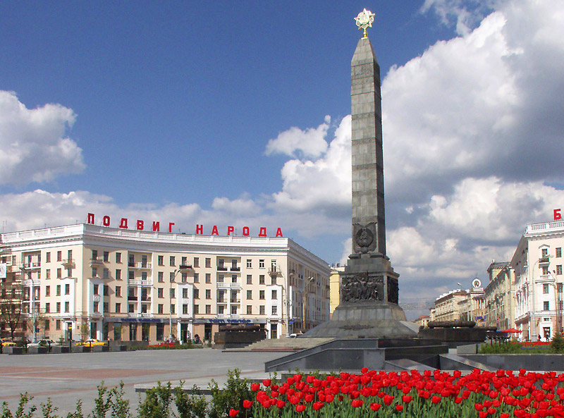
Плошча Перамогі

Slide 21
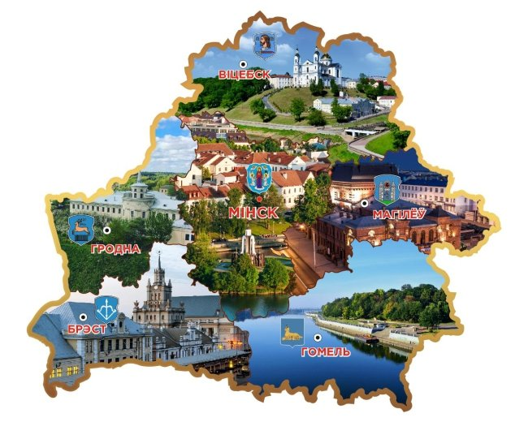
СТАНЦЫЯ “БЕЛАРУСЬ СУЧАСНАЯ”

Slide 22
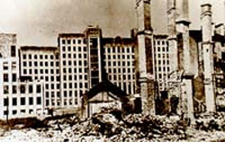
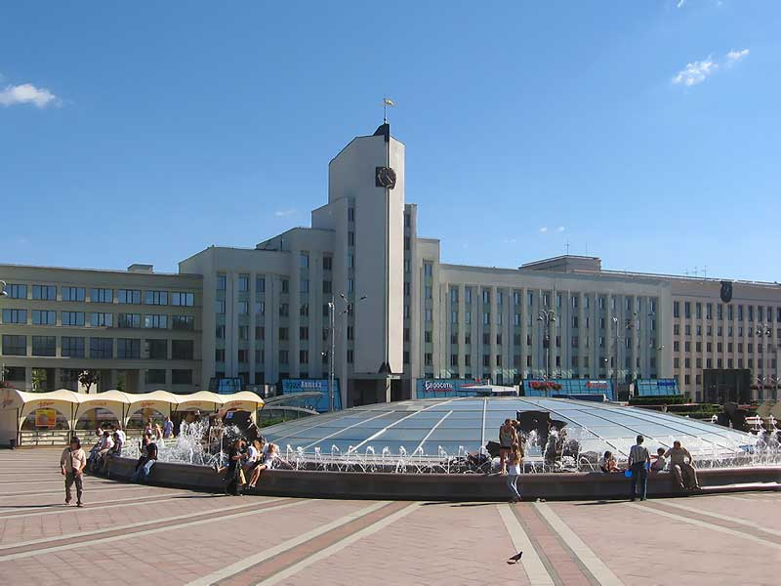
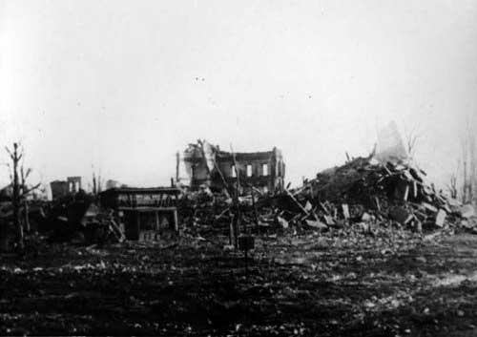
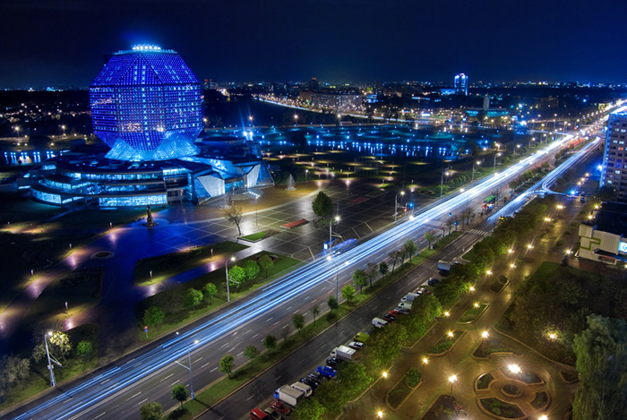

Slide 23
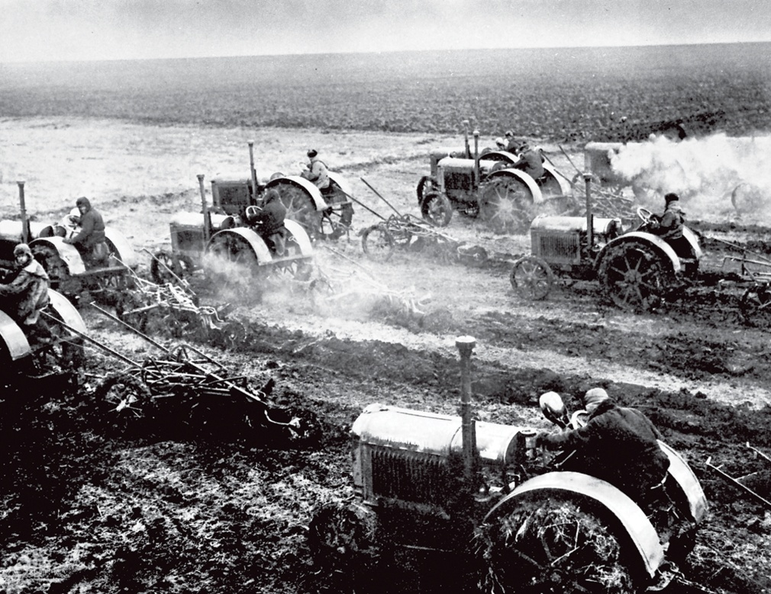
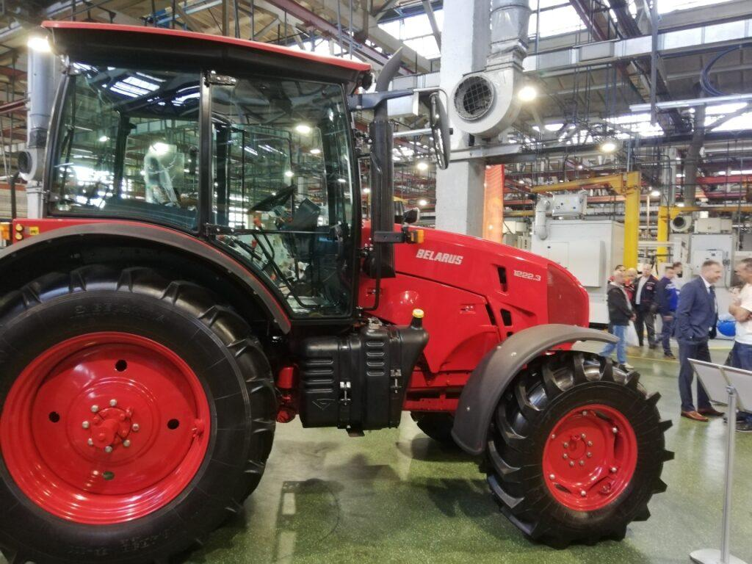
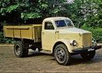
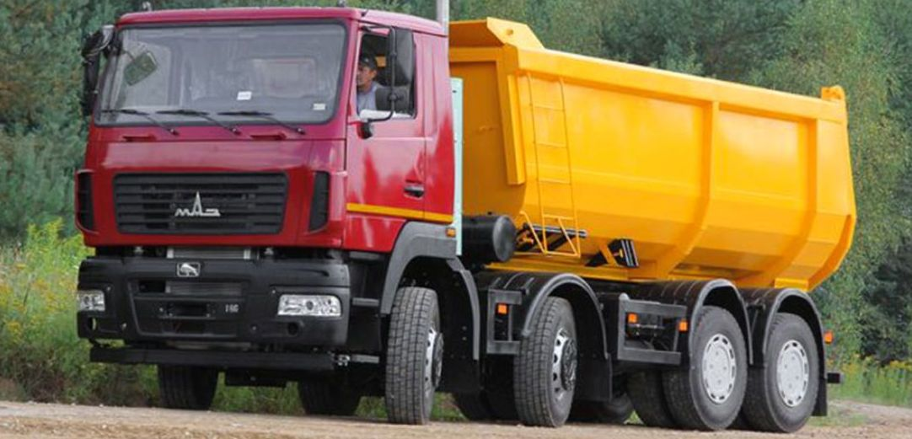

Slide 24
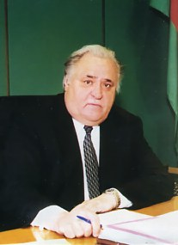
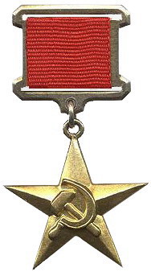
Герой Беларусі
Герой Сацыялістычнай працы
Аляксандр Іосіфавіч Дубко

Slide 25
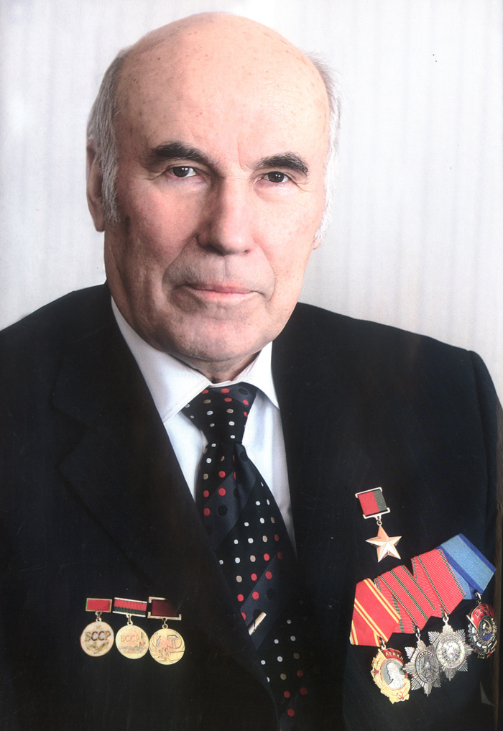
Герой Беларусі
Міхаіл Сцяпанавіч Высоцкі

Slide 26
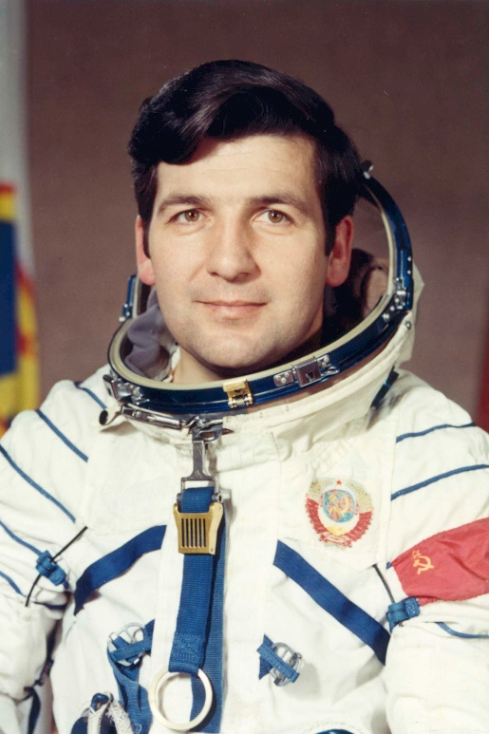
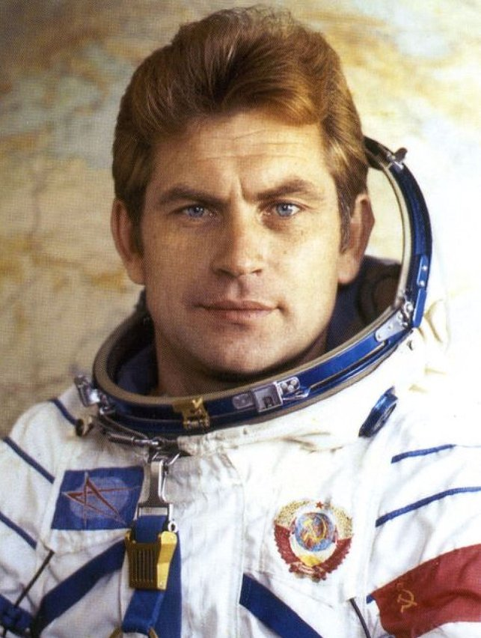
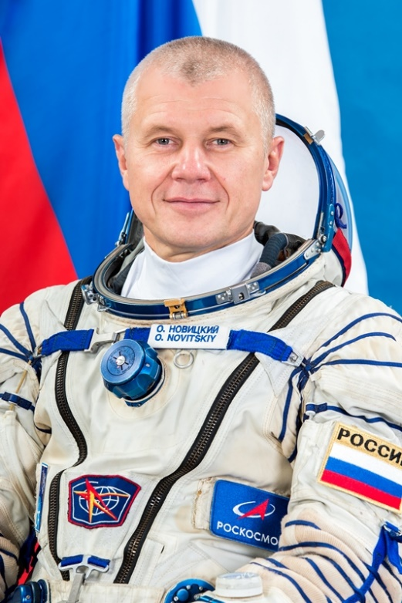
Касманаўты, ураджэнцы Беларусі
Пётр Клімук
Уладзімір Кавалёнак
Алег Навіцкі

Slide 27
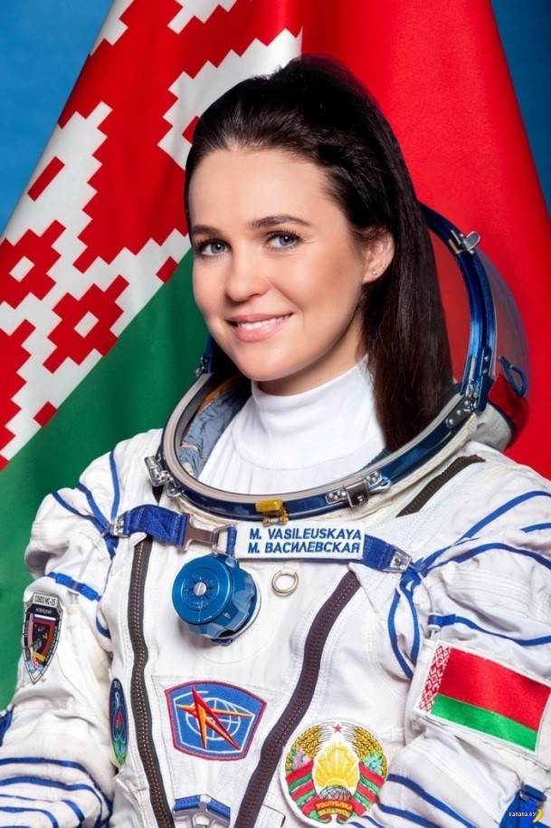
Марына Васілеўская

Slide 28
Ці ведаеце вы?
У Мінску вырабляюць тэлевізары маркі «Гарызонт».
Найстарэйшы Нацыянальны парк Беларусі – Белавежская пушча.
Самы старажытны горад нашай краіны – Полацк.
Халадзільнікі і пральныя машыны маркі «Атлант» выпускаюць у Мінску.
У беларускіх гарадах есць замкі Мірскі, Лідскі, Нясвіжскі, Крэўскі, Навагрудскі, Косаўскі, Ружанскі.
Кожны год улетку ў Мсціславе праходзіць фестываль старажытнай культуры « Рыцарскі фэст».
Самыя магутныя БелАЗы выпускаюць у Жодзіна.
У сталіцы нашай краіны пракладзена і дзейнічае 3 галіны метро.

Slide 29
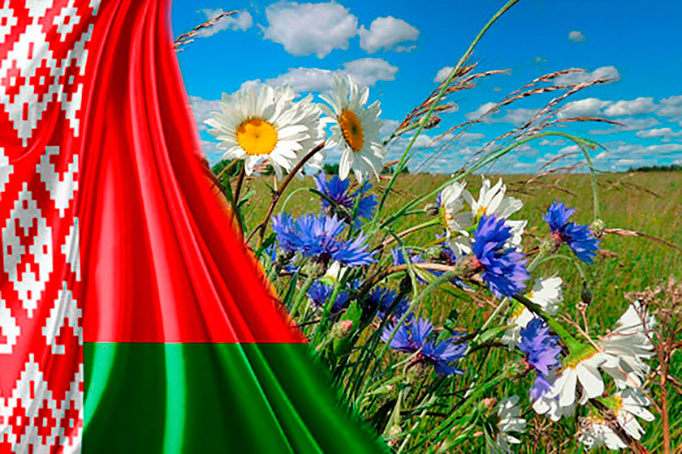

Slide 30
Дзякуй за працу!

